Slide 1
Veilige houtbewerkingstechnieken

Slide 2
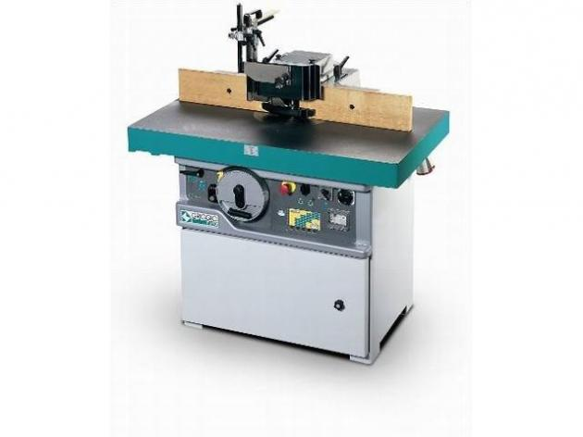
VERTICALE FREESMACHINE

Slide 3
montage snijgereedschap
frees verkeerd gemonteerd
RISICO : beschadiging frees
verbranding hout
draairichting

Slide 4
montage snijgereedschap
frees te hoog op de as gemonteerd
RISICO : te grote krachten/belasting op de freesas

Slide 5
tafelopening
tafelopening veel te groot !
RISICO :
kleinere werkstukken worden niet ondersteund terugslag / kapotslaan werkstuk

Slide 6
tafelopening
correct ingestelde tafelopening

Slide 7
geleideropening
opening tussen de wangen veel te groot
RISICO :
werkstuk blokkeert in geleideropening terugslag / kapotslaan werkstuk

Slide 8
geleideropening
opening tussen de wangen = ok

Slide 9
instelling beveiliging
drukt zijwaarts en neerwaarts goed aan tegen het werkstuk

Slide 10
inloopwerk
inzetten van uit de losse hand
RISICO’S
grote kans op terugslag
in combinatie met slecht afgestelde beveiliging grote kans op het raken van de frees met de linkerhand
-

Slide 11
inloopwerk
kracht wordt opgevangen door de aanslag
werkstuk steunt tegen een aanslag
bij inzetten geen terugslag mogelijk

Slide 12
aandrijver
voldoende neerwaartse druk
voldoende zijwaartse druk

Slide 13
hulpstukken
helpt terugslag voorkomen magnetische bevestiging
te gebruiken in combinatie met beveiliging

Slide 14
hulpstukken
hulpstuk laat toe om kleine stukken te frezen zonder risico

Slide 15
http://zelfinspectie.nl/houttimmerenmeubelsector/#

